Slide 1
总结
背景
建库方法
无创产前
测序平台
谭政堂
6月30号

Slide 2
背景
DNA测序技术发展迅速，目前已有第三代的技术出现。第二代测序技术因需求，在应用上越来越为广泛。
现市场上提供第二代测序平台主要为illumina，PacBio，赛默飞公司等。国内的测序服务也多为这几个平台而设计。其中illumina平台的应用比较广泛,许多国内有名的公司，如：天根生化，华大基因，诺禾致源，贝瑞和康等都比较多的在采用illumian平台进行测序服务。

Slide 3
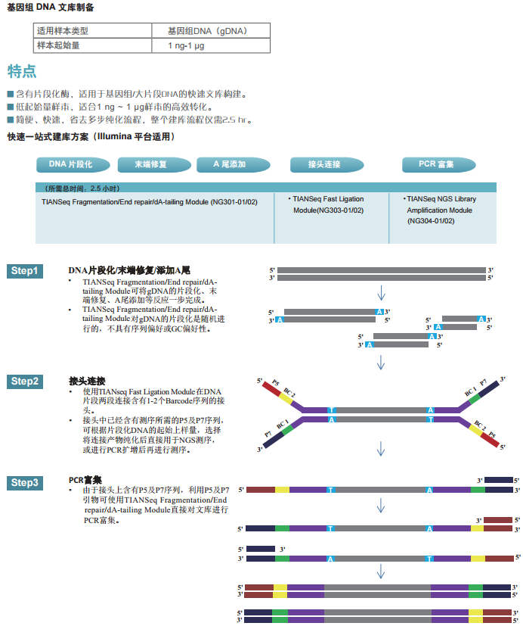
建库方法
Illumina平台建库流程：
——引用自天根生化

Slide 4
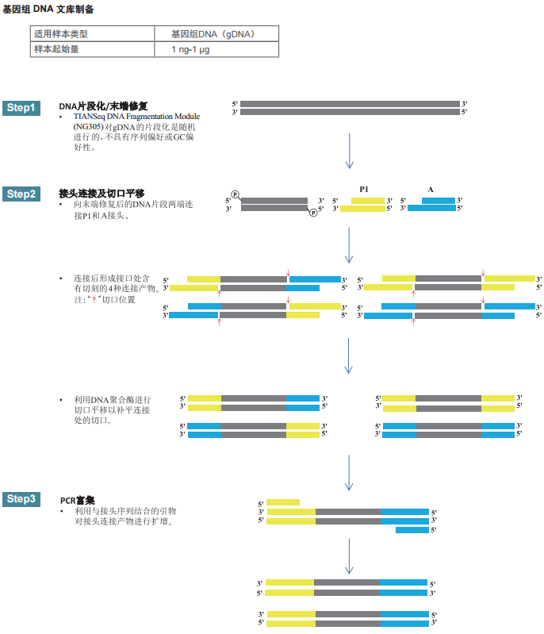
建库方法
Ion Torrent（赛默飞):
——引用自天根生化

Slide 5
建库方法
小结
1.除以上2种DNA文库制备流程外，天根生化还提供有其他不同功能的建库方案，基本包括了市场上主要的建库流程。 （浏览地址：http://www.tiangen.com/asset/imsupload/up0453128001491554112.pdf）
2.按试剂盒划分，一般illumina平台的文库制备有以下四种：
TruSeq®微量DNA建库试剂盒
TruSeq PCR-Free DNA建库试剂盒
Nextera DNA建库试剂盒
Nextera XT DNA建库试剂盒

Slide 6
无创产前
无创产前是一项由新一代DNA测序技术开发出来的检测技术：
采集母体外周血浆中的游离DNA片段（包含胎儿游离DNA）进行测序，并将测序结果进行生物信息分析，可以从中得到胎儿的遗传信息，从而检测胎儿是否患21三体综合征(唐氏综合征)、18三体综合征(爱德华氏综合征)、13三体综合征(帕陶氏综合征)三大染色体疾病。
理论上，能提供高通量测序服务的公司都有可能进军无创产前。
而当前在这一领域比较具有代表性的国内三家公司：贝瑞和康，华大基因，达安基因。

Slide 7
无创产前
技术原理：
1997年，香港中文大学的研究人员发现孕妇外周血的血浆和血清中存在游离的胎儿DNA，这使得通过采集孕妇外周血检测胎儿的染色体疾病成为了可能。
对于孕妇外周血中游离的胎儿DNA，由于唐氏综合征胎儿比正常胎儿多一条21号染色体，导致怀有唐氏综合征胎儿的孕妇外周血中21号染色体含量比正常孕妇略高。通过对孕妇外周血中21号染色体的相对含量进行直接检测，分析比对受检者与普通孕妇人群的外周血中21号染色体含量水平，即可进一步得到受检者生育唐氏儿的风险。

Slide 8
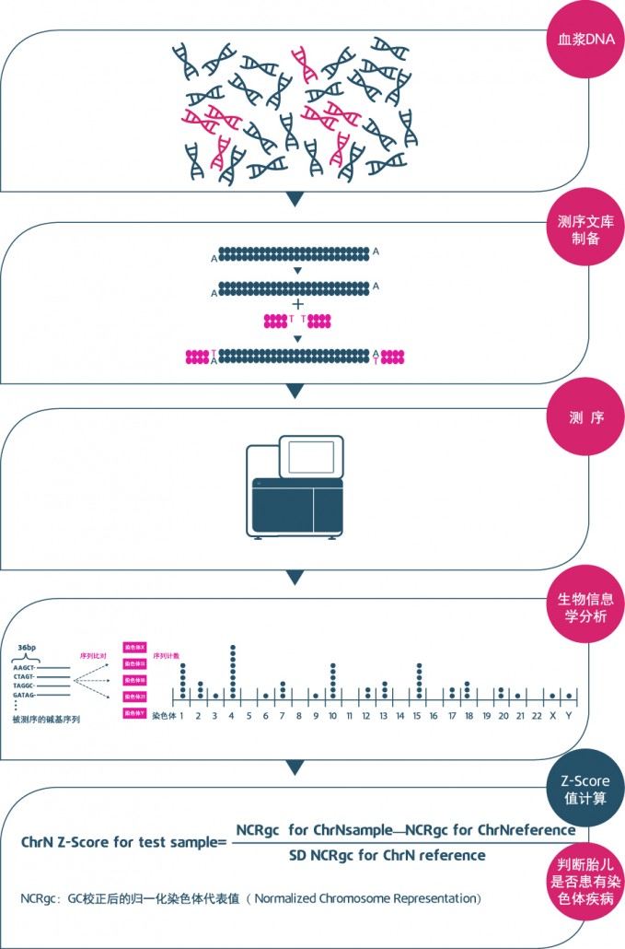
无创产前
一般流程:
——引用自贝瑞和康

Slide 9
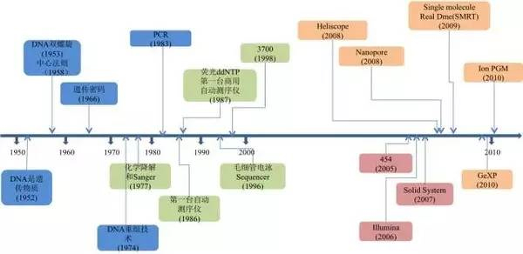
测序平台
测序平台的发展历经三十多年，从第一代到第二、第三乃至第四代。当前形势：第二代测序保持着很大的优势，第三代和第四代持续发展，未来潜力不可小视。

Slide 10

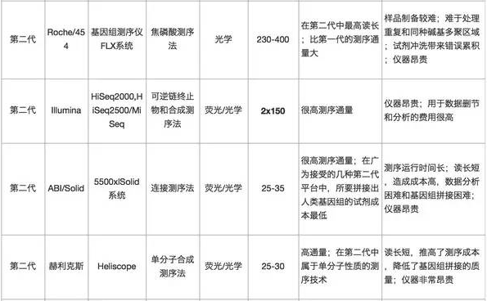
测序平台
二代测序平台技术对比：

Slide 11
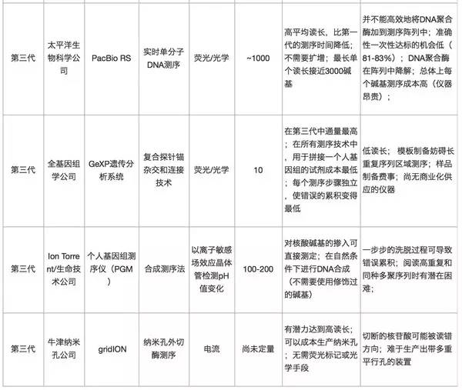
测序平台
三代测序平台技术对比：

Slide 12
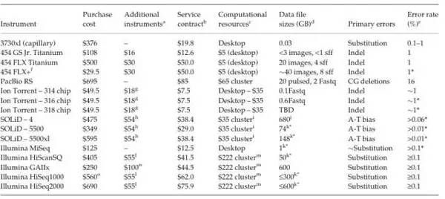
测序平台
各测序平台成本对比：

Slide 13
测序平台
小结
1. 第二代测序技术比之一代测序大大降低了测序成本的同时，还大幅提高了测序速度，并且保持了高准确性，所以当前占据市场主流的仍然是二代测序平台，保持着很好的发展趋势。其中illumian公司的产品最为流行。
2. 第三代测序技术是为了解决第二代所存在的缺点而开发的，它的根本特点是单分子测序，不需要任何PCR的过程，这是为了能有效避免因PCR偏向性而导致的系统错误，同时提高读长。因为通量不足，以及测序成本较高的缺点，三代测序平台还在发展中。其中以PacBiog公司的Sequel System平台为主要代表。

Slide 14
测序平台
Ion Torrent
Ion PGM Ion S5 Ion S5 XL 准确
Illumina
Benchtop Sequences MiniSeq MiSeq NextSeq
Production Sequences NextSeq HiSeq Novaseq 通量

Slide 15
Ion AmpliSeq™ Library Kit
Set up DNA target amplification reactions : Prepare DNA Target Amplification reactions — single primer pool or Prepare DNA Target Amplification reactions — 2 primer pools
Amplify the targets
Partially digest amplicons
Ligate adapters to the amplicons and purify :Ion Xpress™ adapters only Combine and dilute adapters
Perform the ligation reaction
Purify the library Proceed to library equalization or quantification

Slide 16
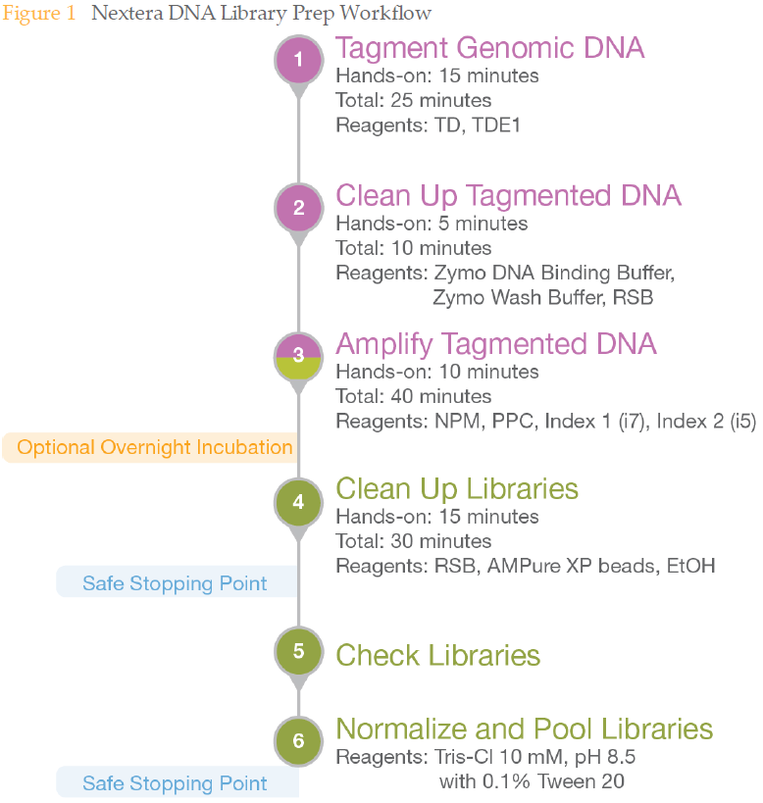
Nextera DNA Library Prep Kit 要求 纯度 输入量

Slide 17
对比

